Slide 1
第四章 一次函数
3 一次函数的图象（第二课时）

Slide 2

1. 在平面直角坐标系中，一次函数 y ＝－2 x －3的图象不经过
（ A ）
A
A. 第一象限 | B. 第二象限
C. 第三象限 | D. 第四象限

Slide 3
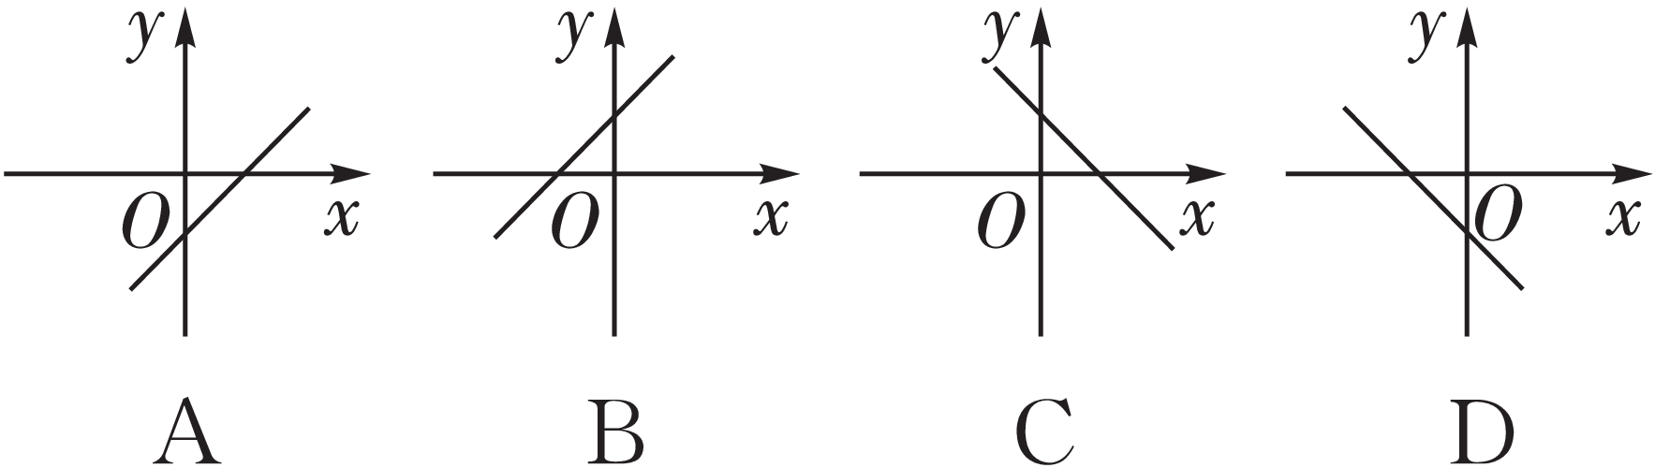
2. 若正比例函数 y ＝ kx （ k ≠0）中 y 的值随着 x 值的增大而减
小，则一次函数 y ＝ x ＋ k 的图象大致是（ A ）
A

Slide 4
3. 在平面直角坐标系中，将函数 y ＝3 x 的图象向上平移6个单位
长度，则平移后的图象与 x 轴的交点坐标为（ B ）
B
A. （2，0） | B. （－2，0）
C. （6，0） | D. （－6，0）

Slide 5
4. 有下列函数：① y ＝－ x ＋5；② y ＝3 x －6；③ y ＝2 x ＋4；
④ y ＝－2 x －3；⑤ y ＝－3 x ；⑥ y ＝7 x ；⑦ y ＝3 x －1.以下请
填写序号：
（1） y 的值随着 x 值的增大而增大的函数有 ⁠；
（2） y 的值随着 x 值的增大而减小的函数有 ⁠；
（3）图象相互平行的函数是 ⁠.
5. 将一次函数 y ＝3 x ＋1的图象向下平移 个单位长度，可
使它经过点（1，－1）.
②③⑥⑦
①④⑤
②与⑦
5

Slide 6
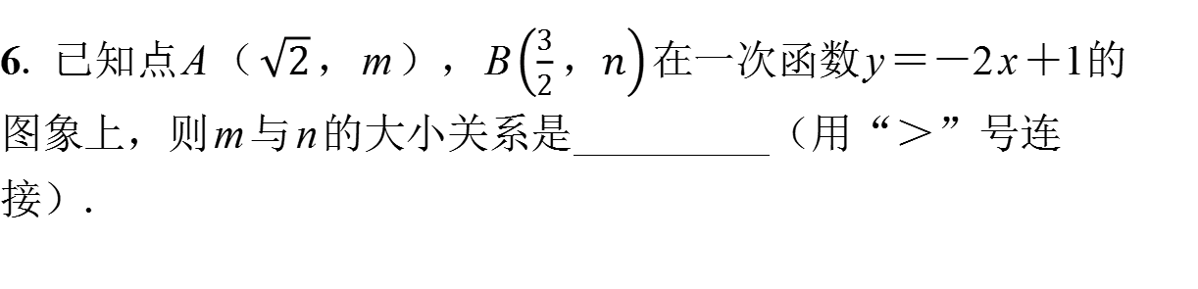
6. 已知点 A （ $\sqrt{2}$ ， m ）， B $\left(\frac{3}{2}\text{，}n\right)$ 在一次函数 y ＝－2 x ＋1的
图象上，则 m 与 n 的大小关系是 （用“＞”号连
接）.
m ＞ n

Slide 7
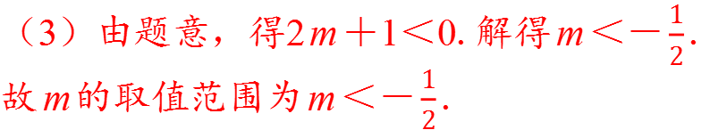
7. 已知函数 y ＝（2 m ＋1） x ＋ m －3.
（1）若该函数的图象经过原点，求 m 的值；
（2）若该函数的图象平行于直线 y ＝3 x －3，求 m 的值；
（3）若该函数是一次函数，且 y 的值随着 x 值的增大而减小，
求 m 的取值范围.
解：（1）把（0，0）代入 y ＝（2 m ＋1） x ＋ m －3中，
得 m －3＝0，解得 m ＝3.
（2）由题意，得2 m ＋1＝3， m －3≠－3，解得 m ＝1.
（3）由题意，得2 m ＋1＜0.解得 m ＜－ $\frac{1}{2}$ .
故 m 的取值范围为 m ＜－ $\frac{1}{2}$ .

Slide 8
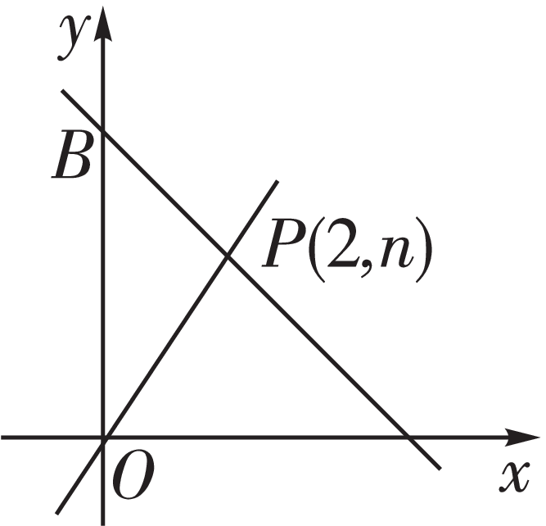
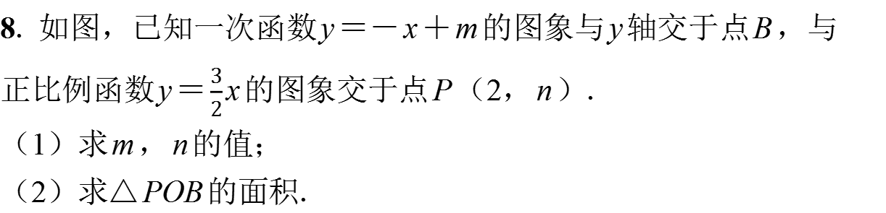
8. 如图，已知一次函数 y ＝－ x ＋ m 的图象与 y 轴交于点 B ，与
正比例函数 y ＝ $\frac{3}{2}$ x 的图象交于点 P （2， n ）.
（1）求 m ， n 的值；
（2）求△ POB 的面积.

Slide 9
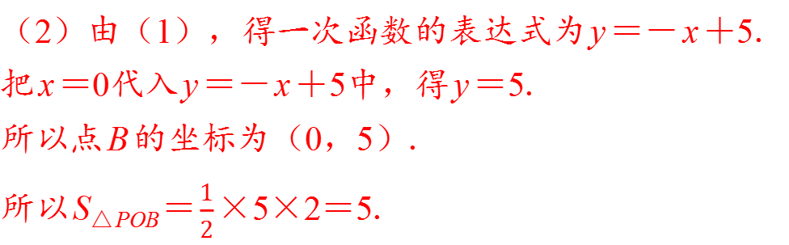
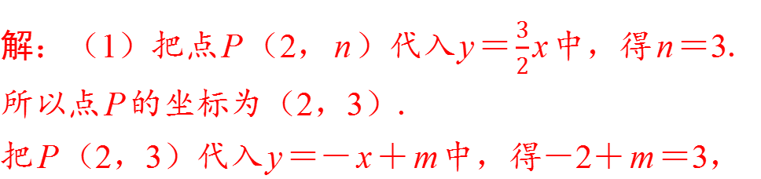
解：（1）把点 P （2， n ）代入 y ＝ $\frac{3}{2}$ x 中，得 n ＝3.
所以点 P 的坐标为（2，3）.
把 P （2，3）代入 y ＝－ x ＋ m 中，得－2＋ m ＝3，
解得 m ＝5.
所以 m ， n 的值分别为5，3.
（2）由（1），得一次函数的表达式为 y ＝－ x ＋5.
把 x ＝0代入 y ＝－ x ＋5中，得 y ＝5.
所以点 B 的坐标为（0，5）.
所以 S_{△ POB} ＝ $\frac{1}{2}$ ×5×2＝5.

Slide 10

9. 已知点 M （－7， m ）， N （－8， n ）都在函数 y ＝－（ k²＋
2 k ＋4） x ＋1（ k 为常数）的图象上，则 m 和 n 的大小关系
是 ⁠.
m ＜ n
【解析】因为 k²＋2 k ＋4＝（ k ＋1）²＋3＞0，
所以－（ k²＋2 k ＋4）＜0.
所以该一次函数中， y 的值随着 x 值的增大而减小.
又因为－7＞－8，所以 m ＜ n .
故答案为 m ＜ n .

Slide 11
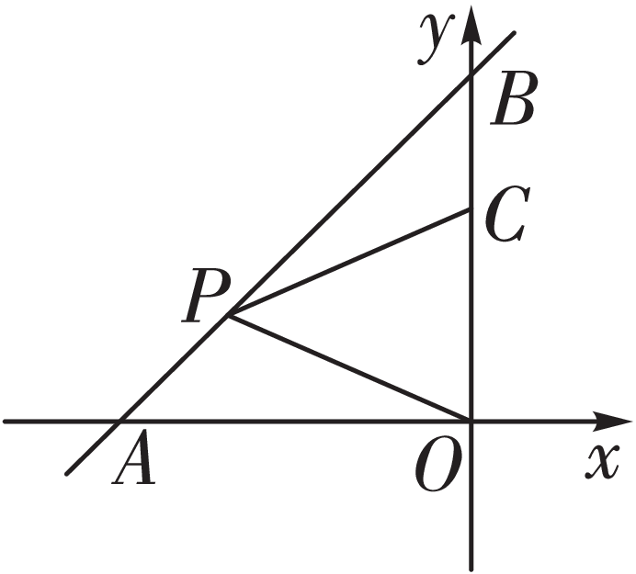

10. 如图，已知一次函数 y ＝ x ＋4的图象与坐标轴分别交于 A ，
B 两点，点 P ， C 分别是线段 AB ， OB 上的点，且∠ OPC ＝
45°， PC ＝ PO ，则点 P 的坐标为 ⁠.
$\left(−2\sqrt{2}\text{，}4−2\sqrt{2}\right)$

Slide 12
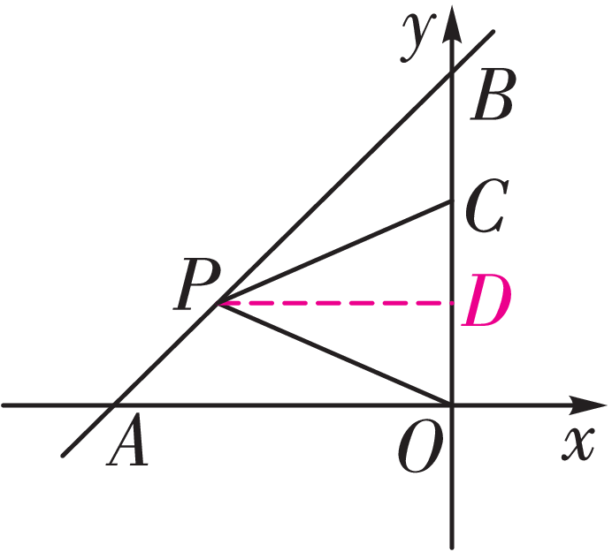
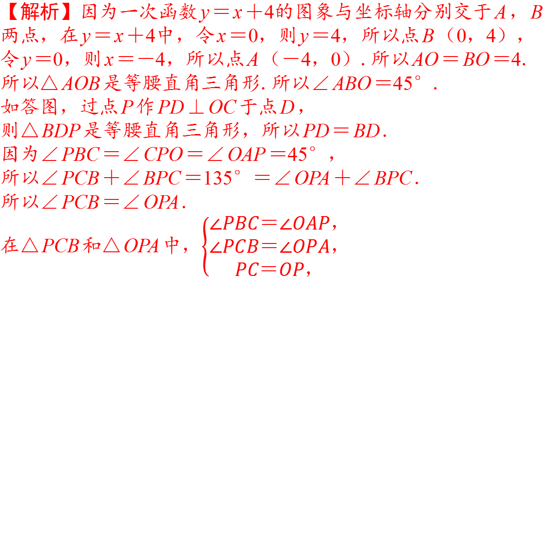
【解析】因为一次函数 y ＝ x ＋4的图象与坐标轴分别交于 A ， B
两点，在 y ＝ x ＋4中，令 x ＝0，则 y ＝4，所以点 B （0，4），
令 y ＝0，则 x ＝－4，所以点 A （－4，0）.所以 AO ＝ BO ＝4.
所以△ AOB 是等腰直角三角形.所以∠ ABO ＝45°.
如答图，过点 P 作 PD ⊥ OC 于点 D ，
则△ BDP 是等腰直角三角形，所以 PD ＝ BD .
因为∠ PBC ＝∠ CPO ＝∠ OAP ＝45°，
所以∠ PCB ＋∠ BPC ＝135°＝∠ OPA ＋∠ BPC .
所以∠ PCB ＝∠ OPA .
在△ PCB 和△ OPA 中，$\left\{\begin{aligned}&∠PBC＝∠OAP\text{，} \\ &∠PCB＝∠OPA\text{，} \\ &PC＝OP\text{，}\end{aligned}\right.$
答图
答图

Slide 13
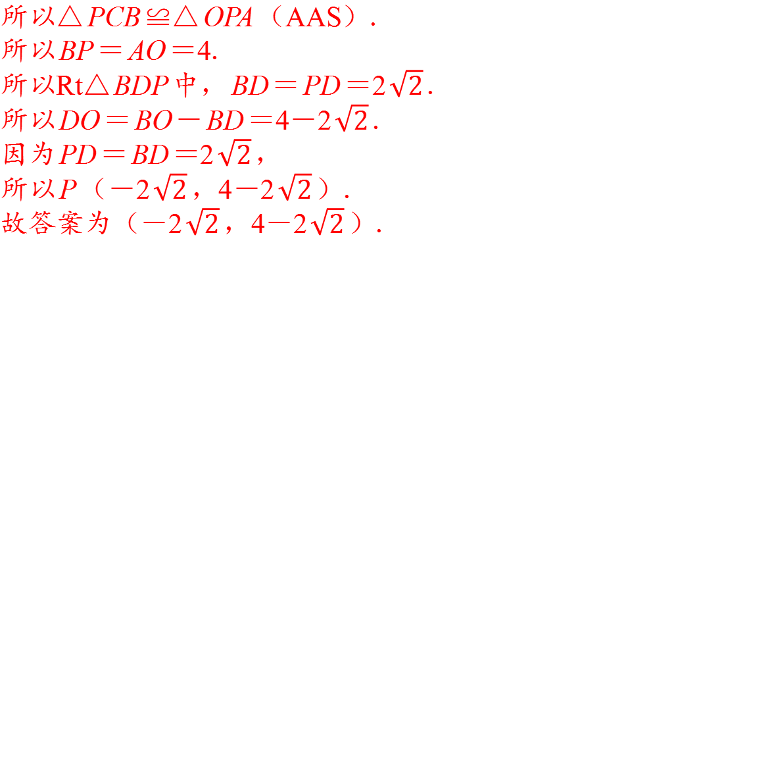
所以△ PCB ≌△ OPA （AAS）.
所以 BP ＝ AO ＝4.
所以Rt△ BDP 中， BD ＝ PD ＝2 $\sqrt{2}$ .
所以 DO ＝ BO － BD ＝4－2 $\sqrt{2}$ .
因为 PD ＝ BD ＝2 $\sqrt{2}$ ，
所以 P （－2 $\sqrt{2}$ ，4－2 $\sqrt{2}$ ）.
故答案为（－2 $\sqrt{2}$ ，4－2 $\sqrt{2}$ ）.
答图

Slide 14
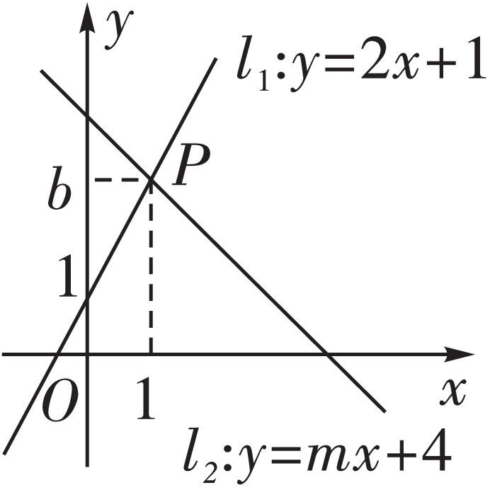
11. 如图，已知直线 l₁： y ＝2 x ＋1与直线 l₂： y ＝ mx ＋4相交于
点 P （1， b ）.
（1）求 b ， m 的值；
（2）已知垂直于 x 轴的直线 x ＝ a 分别与直线 l₁， l₂相交于点
C ， D . 若线段 CD 的长为2，求 a 的值.

Slide 15
解：（1）把点 P （1， b ）代入 y ＝2 x ＋1中，得 b ＝2＋1＝3.
则点 P 的坐标为（1，3）.
把点 P （1，3）代入 y ＝ mx ＋4中，得 m ＋4＝3，
解得 m ＝－1.
所以 b ， m 的值分别为3，－1.

Slide 16

（2）由（1）可知，直线 l₂的函数表达式为 y ＝－ x ＋4.
易知直线 x ＝ a 与直线 l₁的交点 C 的坐标为（ a ，2 a ＋1），与直
线 l₂的交点 D 的坐标为（ a ，－ a ＋4）.
因为 CD ＝2，
所以｜2 a ＋1－（－ a ＋4）｜＝2，
即｜3 a －3｜＝2.
所以3 a －3＝2或3－3 a ＝2，
解得 a ＝ $\frac{5}{3}$ 或 a ＝ $\frac{1}{3}$ .

Slide 17
12. 已知直线 y ＝－2 x ＋4与 x 轴交于点 A ，与 y 轴交于点 B ，直
线 y ＝ kx ＋ b （ k ， b 是常数，且 k ≠0）经过点 A ，与 y 轴交于点
C ，且 OC ＝ OA .
（1）求点 A 的坐标及 k 的值；
（2）已知点 C 在 x 轴的上方，点 P 在直线 y ＝－2 x ＋4上.若 PC
＝ PB ，求点 P 的坐标.

Slide 18
解：（1）因为直线 y ＝－2 x ＋4与 x 轴交于点 A ，与 y 轴交于点
B ，所以 A （2，0）， B （0，4）.
因为直线 y ＝ kx ＋ b 与 y 轴交于点 C ，且 OC ＝ OA ，
所以 C （0，－2）或 C （0，2）.
所以 b ＝－2或 b ＝2.
又因为直线 y ＝ kx ＋ b 经过点 A ，所以2 k ＋ b ＝0.
将 b ＝－2代入2 k ＋ b ＝0中，解得 k ＝1；
将 b ＝2代入2 k ＋ b ＝0中，解得 k ＝－1.
所以 k 的值为1或－1.

Slide 19
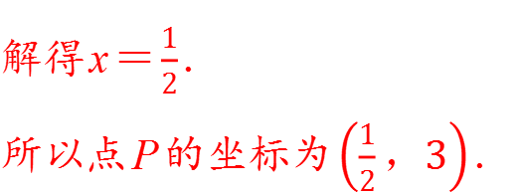
（2）由（1）及点 C 在 x 轴的上方，得 C （0，2）.
因为 PC ＝ PB ，
所以点 P 的纵坐标为3.
因为点 P 在直线 y ＝－2 x ＋4上，
所以3＝－2 x ＋4，
解得 x ＝ $\frac{1}{2}$ .
所以点 P 的坐标为 $\left(\frac{1}{2}\text{，}3\right)$ .

Slide 20

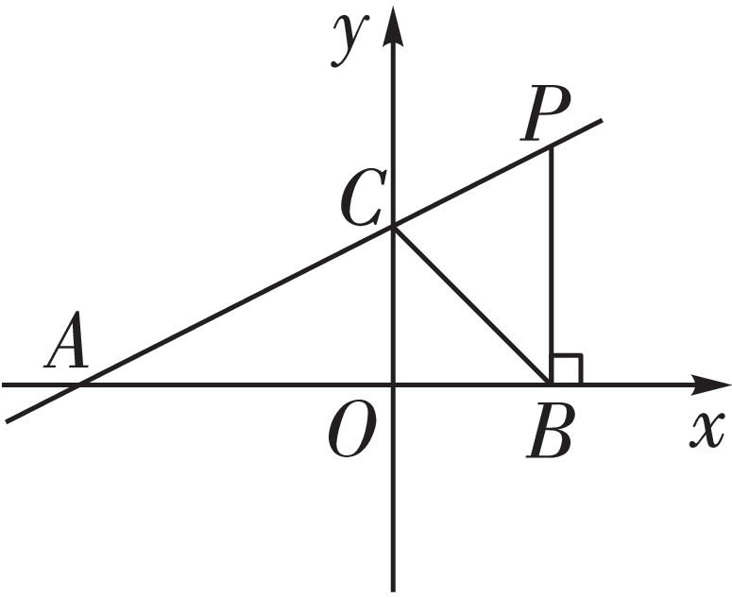
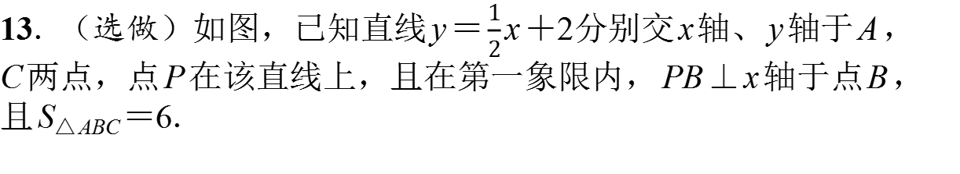
13. （选做）如图，已知直线 y ＝ $\frac{1}{2}$ x ＋2分别交 x 轴、 y 轴于 A ，
C 两点，点 P 在该直线上，且在第一象限内， PB ⊥ x 轴于点 B ，
且 S_{△ ABC} ＝6.
（1）求点 B 和点 P 的坐标；
（2）过点 B 作直线 BQ ∥ AP ，交 y 轴于点 Q ，求点 Q 的坐标和
四边形 BPCQ 的面积.

Slide 21
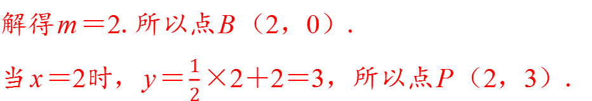
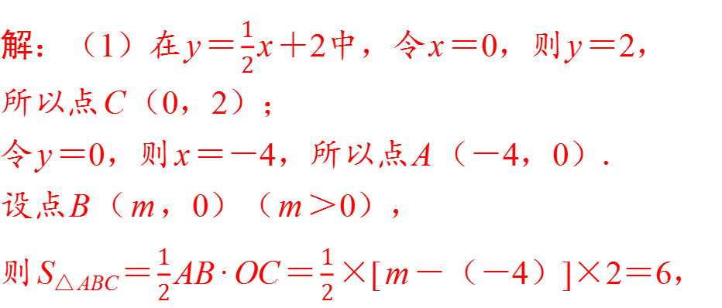
解：（1）在 y ＝ $\frac{1}{2}$ x ＋2中，令 x ＝0，则 y ＝2，
所以点 C （0，2）；
令 y ＝0，则 x ＝－4，所以点 A （－4，0）.
设点 B （ m ，0）（ m ＞0），
则 S_{△ ABC} ＝ $\frac{1}{2}$ AB · OC ＝ $\frac{1}{2}$ ×[ m －（－4）]×2＝6，
解得 m ＝2.所以点 B （2，0）.
当 x ＝2时， y ＝ $\frac{1}{2}$ ×2＋2＝3，所以点 P （2，3）.

Slide 22
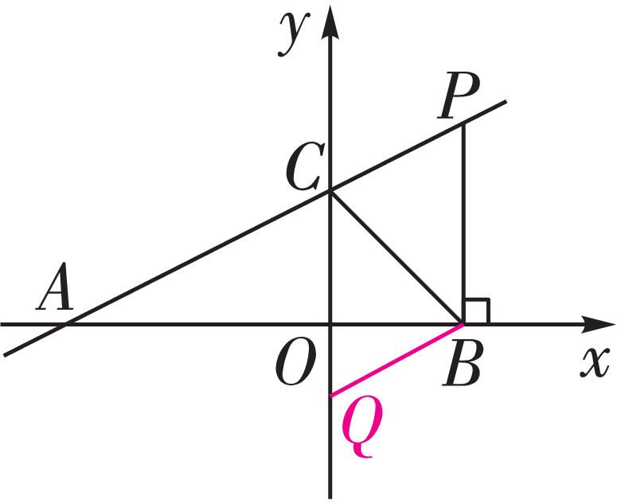
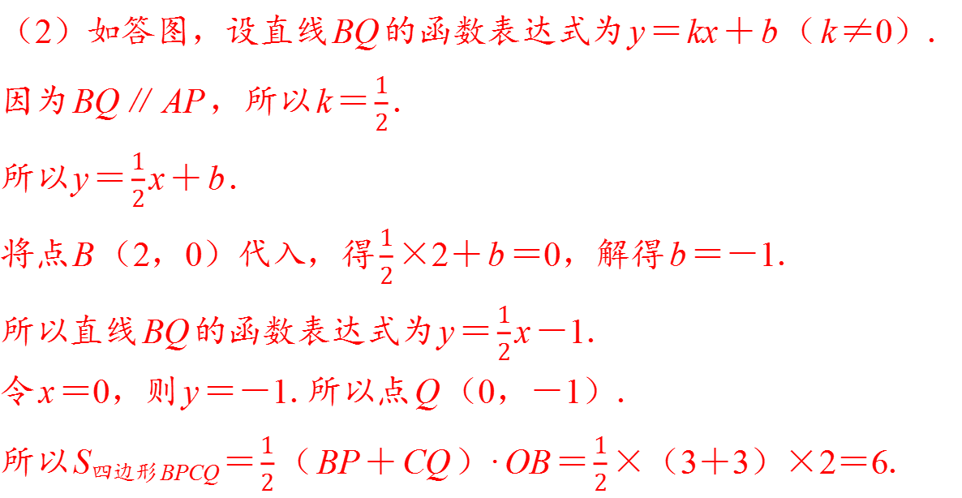
（2）如答图，设直线 BQ 的函数表达式为 y ＝ kx ＋ b （ k ≠0）.
因为 BQ ∥ AP ，所以 k ＝ $\frac{1}{2}$ .
所以 y ＝ $\frac{1}{2}$ x ＋ b .
将点 B （2，0）代入，得 $\frac{1}{2}$ ×2＋ b ＝0，解得 b ＝－1.
所以直线 BQ 的函数表达式为 y ＝ $\frac{1}{2}$ x －1.
令 x ＝0，则 y ＝－1.所以点 Q （0，－1）.
所以 S_{四边形 BPCQ} ＝ $\frac{1}{2}$ （ BP ＋ CQ ）· OB ＝ $\frac{1}{2}$ ×（3＋3）×2＝6.
答图

Slide 23
演示完毕 谢谢观看

